Slide 1


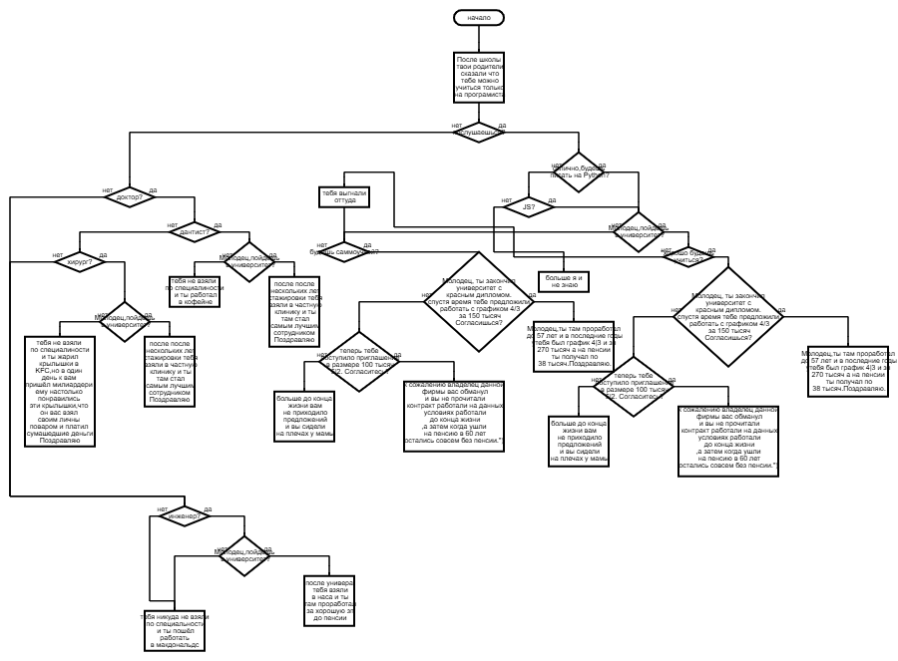
Блок-схема проекта
“If-else”

Slide 2
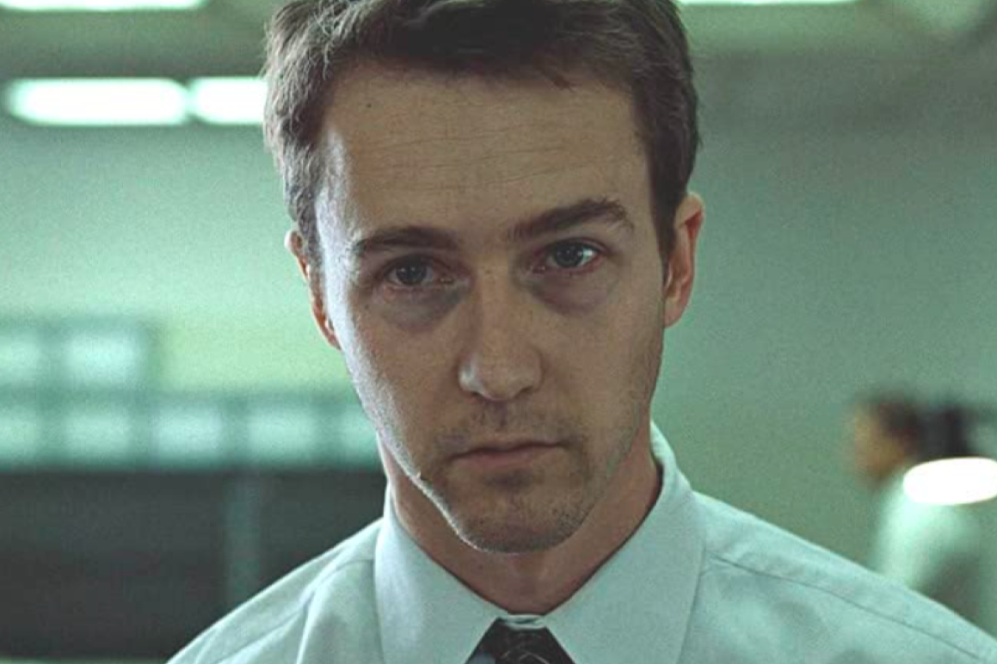
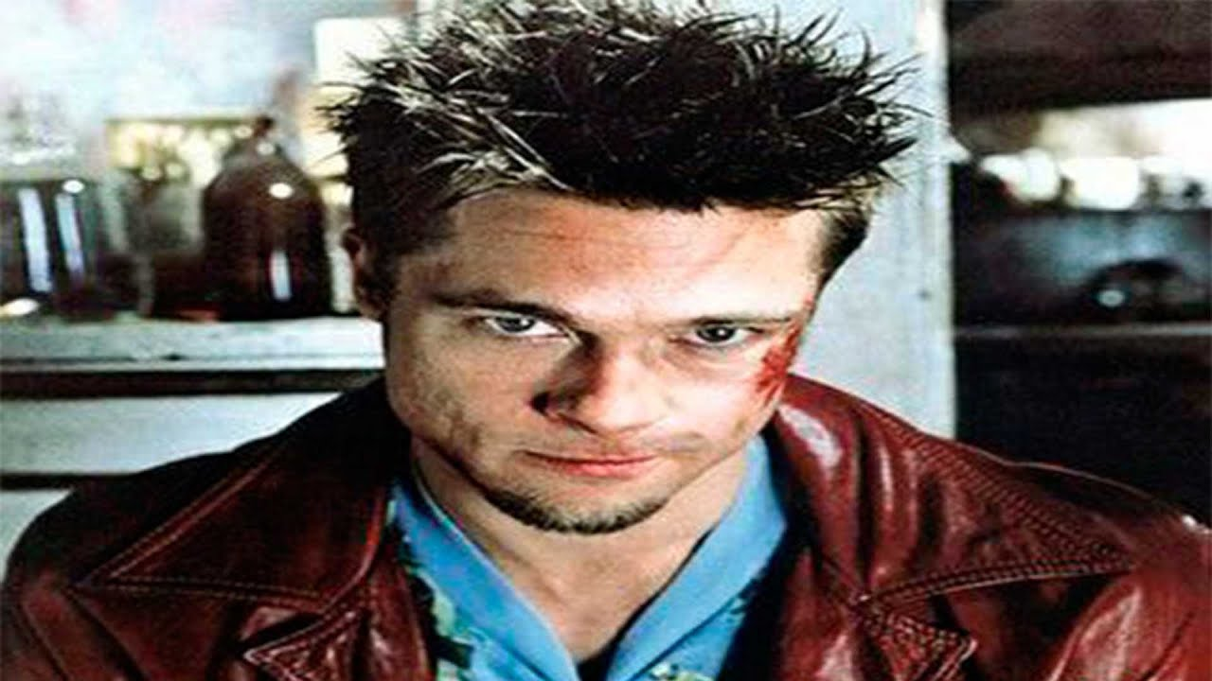
Команда по созданию проекта “If-else”
Иван Симонов.
Делал код,блок схему и эту презентацию.
Вторая личность Симонова Ивана.
отвечает за сюжет.

Slide 3
Что планировалось по завершению проекта.
готовый код данного проекта.
Готовая блок-схема проекта.
Данная готвая презентация.
Скомпилиолвать все это в GitHub.

Slide 4
Описание проекта “If-else”
Вы-школьник которому родители после школы разрешили идти только на програмиста.Далее на своем пути вам придется выбирать свою профессию,работу,а также в игре есть секретная коцовка, в которой все должго было быть плохо,но вам повезло.

Slide 5
“If-else”
Описание
Состав
Вы-школьник которому родители после школы разрешили идти только на програмиста.Далее на своем пути вам придется выбирать свою профессию,работу,а также в игре есть секретная коцовка, в которой все должго было быть плохо,но вам повезло.
Ваня Иван

Slide 6

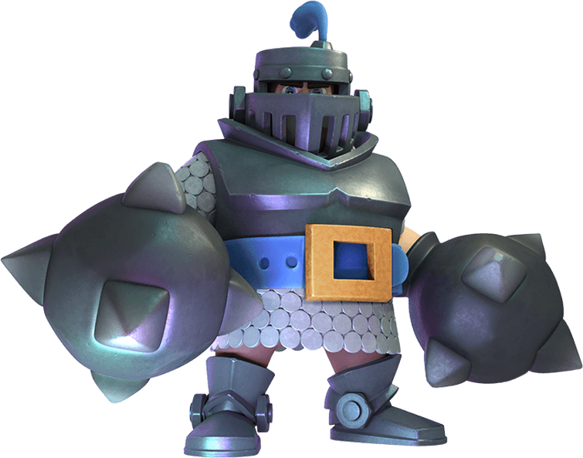

На этом все.
Спасибо за внимание!

